Slide 1
SIGNIFICADO Y APRENDIZAJE SIGNIFICATIVO. D. Ausubel. (Psicología Educativa. Un punto de vista cognoscitivo. Trillas, México).

Slide 2
Aprendizaje significativo
Comprende la adquisición de nuevos significados y, a la inversa, éstos son producto del aprendizaje significativo. El surgimiento de nuevos significados en el alumno refleja la consumación de un proceso de aprendizaje significativo. Después de indicar con algunos pormenores lo abarcado por este proceso, examinaremos más explícitamente tanto la naturaleza del significado como su relación con el aprendizaje significativo
factores
La naturaleza del material, es obvio que no debe pecar de arbitrario ni de vago para que pueda relacionarse de modo intencionado y sustancial con las correspondientes ideas pertinentes que se hallen dentro del dominio de la capacidad humana (a las correspondientes ideas pertinentes ideas que por lo menos algunos seres humanos sean capaces de aprender sí se les concede la oportunidad de hacerlo)
El segundo factor determinante de que el material de aprendizaje sea o no potencialmente significativo varía exclusivamente en función de la estructura cognoscitiva del alumno. La adquisición de significados como fenómeno natural ocurre en seres humanos específicos, y no en la humanidad en general.

Slide 3
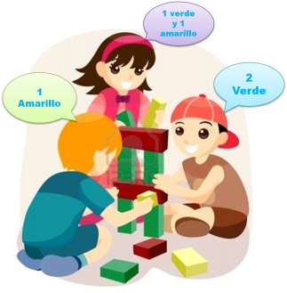
Tipos de aprendizaje
Aprendizaje por representaciones
Aprendizaje por conceptos
Aprendizaje por proposiciones
Es cuando el niño adquiere el vocabulario. Primero aprende palabras que representan objetos reales que tienen significado parapara el. Sin embargo no los identifica como categorías
En este tipo de aprendizaje el sujeto abstrae de la realidad objetiva aquellos atributos comunes a los objetos que les hace pertenecer a una cierta clase. Ausbel define los conceptos como objetos
Cuando conoce el significado de los conceptos, puede formar frases que contengan dos o mas conceptos en donde afirme o niegue algo. Asi, un concepto nuevo es asimilando al integrarlo en su estructura cognitiva con los conocimientos previos

Slide 4
Metacognición
Disposición para relacionar, no arbitraria, sino sustancialmente, el material nuevo con su estructura cognoscitiva, como que el material que aprende es potencialmente significativo para él, especialmente relacionable con su estructura de conocimiento, de modo intencional y no al pie de la letra.
Los conceptos se adquieren con más facilidad cuando los casos concretos de los que son abstraídos se asocian frecuentemente en lugar de rara vez con los atributos (de criterio) que los definen, y cuando los sujetos poseen más información pertinente sobre la naturaleza de ese atributo
(Underwood y Richardson, 1956).
Meta del aprendizaje: adquisición de significados nuevos.

Slide 5
USOS EN LA EDUCACIÓN
Metacognición
Refleja diferencias de organización de la personalidad y otras determinadas genéticamente y por la experiencia, en cuanto a capacidad y funcionamiento cognoscitivos; y en sentido muy real, media entre la motivación y la emoción, por una parte, y entre la cognición por la otra (Paul, 1959).
Entre los diversos atributos generales de la organización y el funcionamiento cognoscitivos que ya estudiamos en este volumen están:
b) la tendencia al reduccionismo o simplificación
cognoscitivos a fin de aminorar la carga cognoscitiva que se manifiesta en
procesos como la abstracción, formación de conceptos, categorización,
generalización y asimilación obliterativa
c) la tendencia a lograr mayor consistencia o congruencia internas de significado dentro de la estructura
cognoscitiva, olvidando selectivamente o malentendiendo de la misma manera las
ideas nuevas desconocidas o incongruentes con los significados establecidos en
la estructura cognoscitiva
a) la tendencia a que el
alumno adquiera cuerpos enteramente nuevos de conocimientos o componentes
nuevos de cuerpos familiares de conocimiento para seguir el principio de
diferenciación progresiva

Slide 6
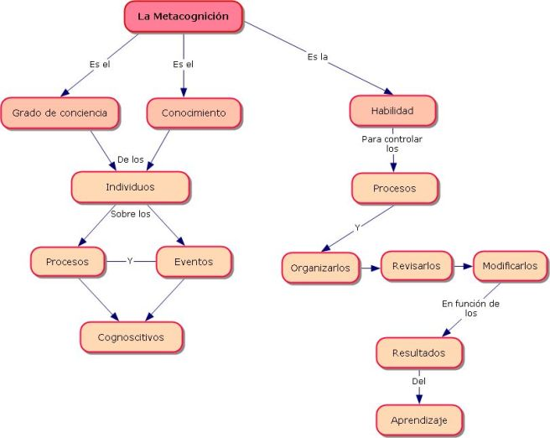

Slide 7
